Slide 1
Metabolismus II.
Project number 2020-1-SK01-KA226-SCH-094350
Gymnázium a Jazyková škola s právem státní jazykové zkoušky Zlín
Tato fotka od autora Neznámý autor s licencí CC BY

Slide 2
Metabolismus II.
SUBJECT: CHEMISTRY
SPECIFICATION: Seminář z biochemie
AGE OF STUDENTS: 17-19
1 LESSON : 45 min
2020-1-SK01-KA226-SCH-094350

Slide 3
C O N T E N T
01
Acetylkoenzym-A, význam a vznik
02
Propojení metabolických drah
03
Tři fáze katabolismu
04
Závěrečný test
2020-1-SK01-KA226-SCH-094350

Slide 4
Propojení metabolických drah
Metabolické dráhy jsou navzájem propojené, proto mluvíme o intermediárním metabolismu
V průběhu metabolismu všech tří druhů základních živin vzniká stejná látka – tou je acetyl – CoA
Acetyl-CoA vstupuje do citrátového cyklu

Slide 5
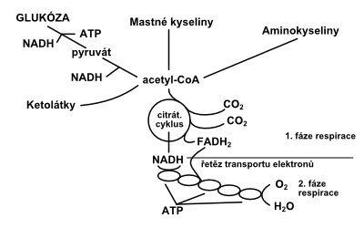
Propojení katabolických drah živin v organismu:
Sacharidy
Lipidy
Proteiny
Acetyl-CoA
Tato fotka od autora Neznámý autor s licencí CC BY

Slide 6
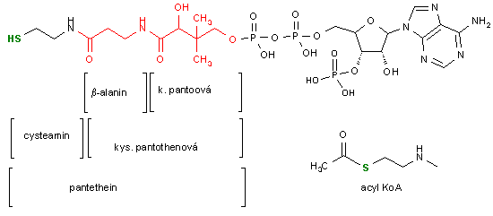
Molekula koenzymu A

Slide 7
Schéma vzniku acetyl - CoA
CoA
kyselina octová
koenzym A
acetylkoenzym A

Slide 8
Sacharidy
Glykolýza
Lipidy
Beta-oxidace VMK
Proteiny
Metabolismus proteinů
Pyruvát
Acetyl-CoA
α - Aminokyseliny
CoA
2H₂O
α - Ketokyseliny
Citrátový
cyklus
GTP
GDP + P_{i}
2CO₂
3NADH/H⁺
FADH₂
FAD
3NAD⁺
Dýchací řetězec
n ADP + P_{i}
2O₂
4H₂O
n ATP

Slide 9
Polysacharidy, oligosacharidy
škrob, sacharosa, laktosa, maltosa
Monosacharidy
glukosa, fruktosa, galaktosa
Glycerol
Glukosa-6-fosfát
CoA
glykolýza
Pentosový
cyklus
Pyruvát
Acetyl-CoA
redukce
Ribosa
Laktát
Citrátový
cyklus
Dýchací řetězec

Slide 10
Lipidy
tuky, oleje
Vyšší mastné kyseliny
palmitová, stearová, olejová…
Glycerol
beta-oxidace
CoA
Acetyl-CoA
Citrátový
cyklus
Dýchací řetězec

Slide 11
Proteiny
Aminokyseliny
(20 proteinogenních AMK)
Močovinový
cyklus
NH₃
močovina
CoA
různé způsoby odbourání
Acetyl-CoA
Citrátový
cyklus
Dýchací řetězec

Slide 12
Fáze katabolismu
Katabolismus jednotlivých živin můžeme rozdělit do tří fází.
Tyto fáze se od sebe odlišují
látkami, které jsou na začátku dané fáze a které vznikají
podmínkami, za kterých reakce probíhají
lokalizací děje (orgánová a buněčná lokalizace)
ziskem energie

Slide 13
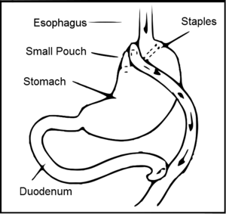
1. fáze
Složité látky se štěpí na jednoduché (na stavební složky)
Lipidy na glycerol a VMK
Polysacharidy, oligosacharidy na monosacharidy (glukosa, fruktosa)
Proteiny na aminokyseliny (20 základních AMK)
Z mnoha složitých látek tedy vzniká malé množství jednodušších molekul
2) Štěpení zajišťují enzymy ze skupiny hydroláz (hydrolytické štěpení)
3) Reakce probíhají anaerobně
4) Probíhá v trávicím traktu – ústní dutina, žaludek, dvanáctník, tenké střevo
5) Zisk energie je nulový

Slide 14
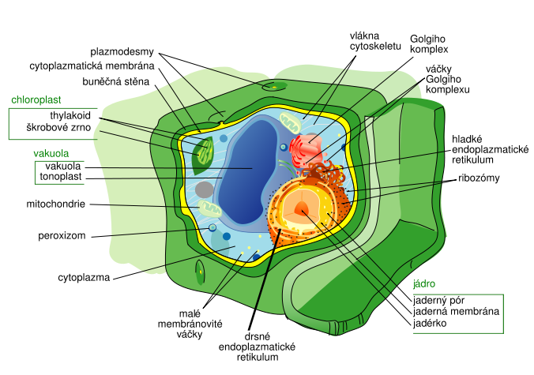
2. fáze
Látky, které vznikly v 1. fázi, se přeměňují především na pyruvát a acetylkoenzym A
2) Štěpení zajišťují enzymy ze skupiny oxidoreduktáz (dehydrogenace substrátů)
3) Probíhá v cytoplasmě buněk a v mitochondriích
4) Zisk energie je malý – energie se ukládá do kyseliny octové (acetylkoenzym A).
Vznikají energeticky zhodnotitelné atomy vodíku

Slide 15
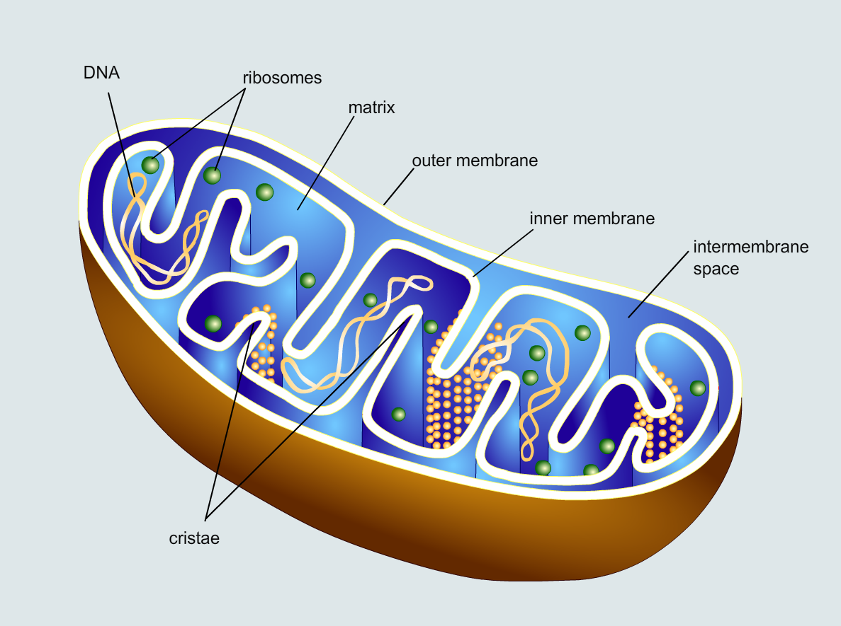
3. fáze
1) Tzv. Krebsův (citrátový) cyklus. Ten je napojen na dýchací řetězec.
2) Acetylkoenzym A se oxiduje na oxid uhličitý. Z 1 molekuly acetylkoenzymu A vzniká 8 atomů vodíku, které se s kyslíkem v dýchacím řetězci spojují na vodu - za vzniku energie.
3) Probíhá v mitochondriích.
4) Zisk energie je velký. Energie je uložena do molekuly ATP.

Slide 16
Závěrečný test

Slide 17
2020-1-SK01-KA226-SCH-094350 DIGI SCHOOL
Délka projektu: 01. 03. 2021 – 28. 02. 2023
Rozpočet partnerství: 101.092,-€
Rozpočet GJŠ Zlín: 20.829,- €
Intelektuální výstupy všech partnerů: ANJ, NEJ, FRJ,SPJ, DEJ, OBN, CHE, GEO, MAT, BIO, EKN, ITK,
HUV, ETV
Intelektuální výstupy GJŠ Zlín v předmětech MAT, GEO, CHE, SPJ
2020-1-SK01-KA226-SCH-094350

Slide 18
EN The European Commission's support for the production of this publication does not constitute an endorsement of the contents, which reflect the views only of the authors, and the Commission cannot be held responsible for any use which may be made of the information contained therein.
ČR Podpora Evropské komise na zhotovení této práce nevyjadřuje názor Komise, obsah je názorem autora a Komise není zodpovědná za informace v práci obsažené.
2020-1-SK01-KA226-SCH-094350

